Slide 1

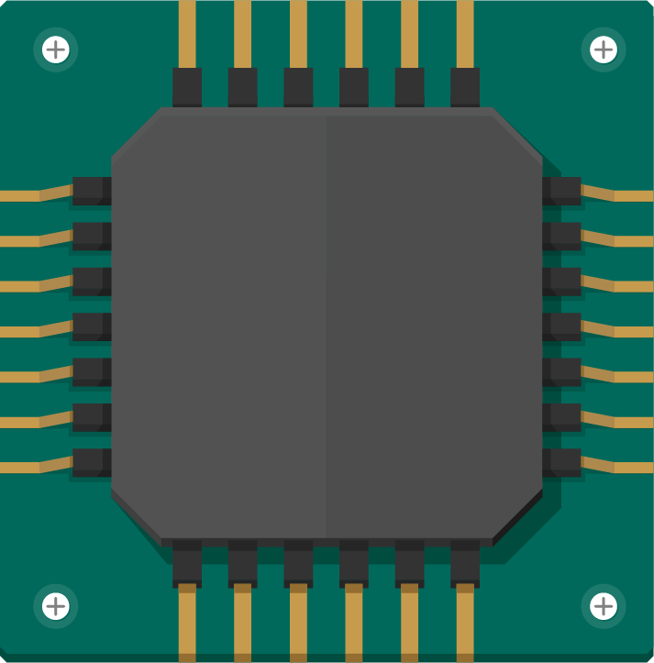
SOC Final Project -Team16
311511082 郭銘宸
311512065 郭紘碩

Slide 2
OUTLINE
01
02
03
04
05
06
Block Diagram
Accelerator
All Workload
Analysis & Observation
Uart
Uart
Analysis & Observation
Work partition

Slide 3
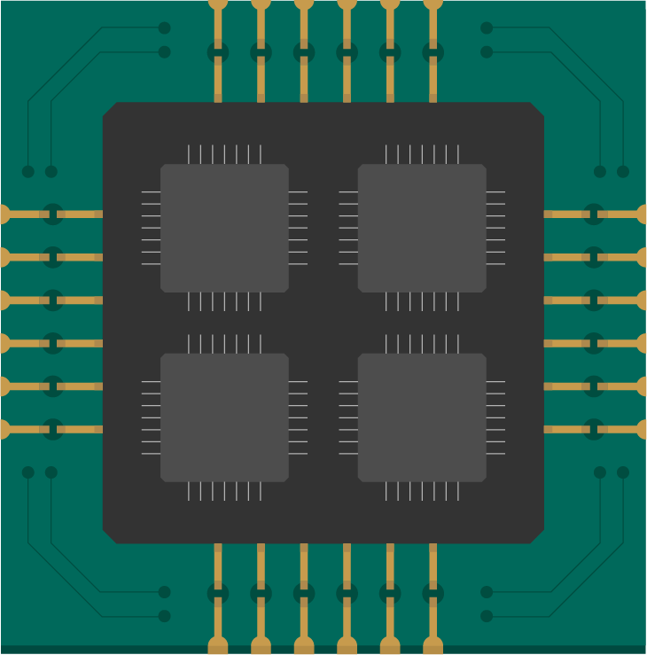
01
Block Diagram

Slide 4
Block Diagram
WB (MMIO_cfg/addr)
CPU
WB Dec
DMA
Accelerator
WB
Write/Read Request
Arbiter
W/R Req
Fir&Mutmul
Ack
Ack
R data+Ack
Full_n
Sort
WB
W/R Req
AXI Stream
Uart
Data
buffer
Bram controller
Bram controller
W/R
W/R
Bram u1
(Output data)
Bram u0
(Instruction & Input data)

Slide 5
02
Accelerator

Slide 6
Accelerator-Block Diagram
ap_start[2:0]
DMA
ap_start_reg
ap_idle
ACCFSM
Fir or matmul done
ap_done[2:0]
Fir & matmul
SS to fir or matmul
AXI-stream-SS
Decoder
Firmat output & w_en
SS to sort
Sort done
Sort
AXI-stream-SM
Output FIFO
Sortt output & w_en

Slide 7
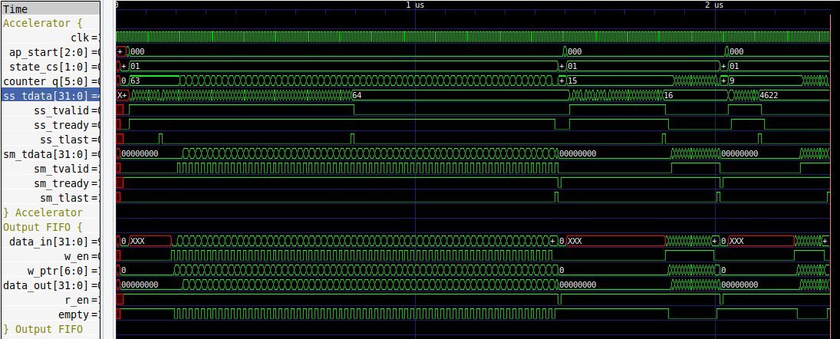
Accelerator-Simulation
Fir done
Matmul done
Sort done
Fir start
Matmul start
Sort start

Slide 8
Accelerator(Fir & MatMul)-Block Diagram
ap_start_reg
ap_start[0]
FIR
fir_done
Fir w_en
Fir FSM
fir_SS
DEC
Taps reg
FIFO w_en
Data FIFO
Shift reg
Output data
ap_start[1]
Matmul
mat_done
Matmul w_en
MatMul FSM
mat_SS
Array reg

Slide 9


Accelerator(Fir & MatMul)-Block Diagram
Fir FSM
Store pointer
Counter_r != 11
Tap Reg
IDLE
READ
ap_start[1]
0
0
0
0
1
0
0
0
0
0
0
Clock1
Shift Reg
Counter_s
算完64個data
收完11個tap
0
0
0
0
0
0
0
0
0
2
1
Fir_done = 1
Clock2
STORE
OPER
Output fifo w_en
= 1
0
0
0
0
0
0
0
0
3
2
1
未算完64個data
Clock3
也是用Counter_r計算

Slide 10
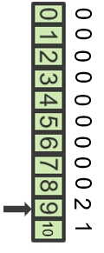
Accelerator(Fir & MatMul)-Block Diagram
Fir Shift
(Counter + 1 >10) ?4’d0:counter+1
tap0
(Counter + 2 >10) ?counter-1:counter+2
tap1
.
.
.
.
.
.
.
.
.
.

Slide 11
Accelerator(Bubble Sort)-Block Diagram
MatMul FSM
MatMul
Counter != 31
A Array
B Array(轉置)
0
1
2
3
1
5
9
13
Count 0
IDLE
READ
ap_start[2]
0
1
2
3
2
6
10
14
Count 1
0
1
2
3
3
7
11
15
Count 2
0
1
2
3
4
8
12
16
Count 3
算完16個data
收完A、B matrix
Counter == 15
Matmul_done = 1
Output FIFO(in Top Module共用)
OPER
………..
Output fifo w_en
= 1
未算完16個輸出
80
74
68
62
Counter 0~15

Slide 12
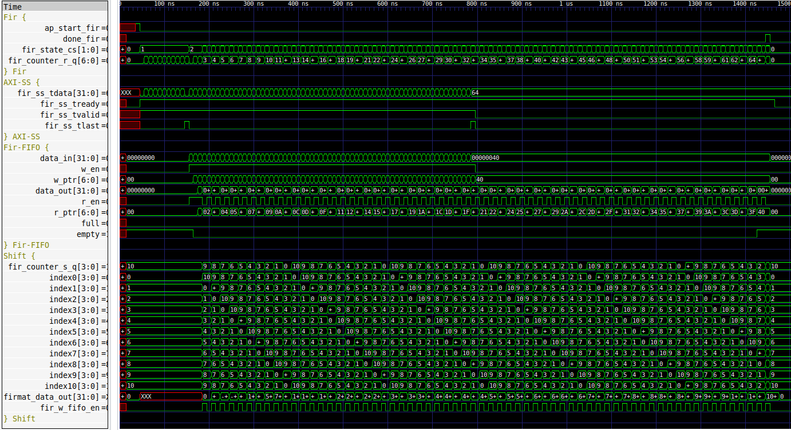
Accelerator(Fir)-Simulation
Reuse count
store tap &
data operation

Slide 13
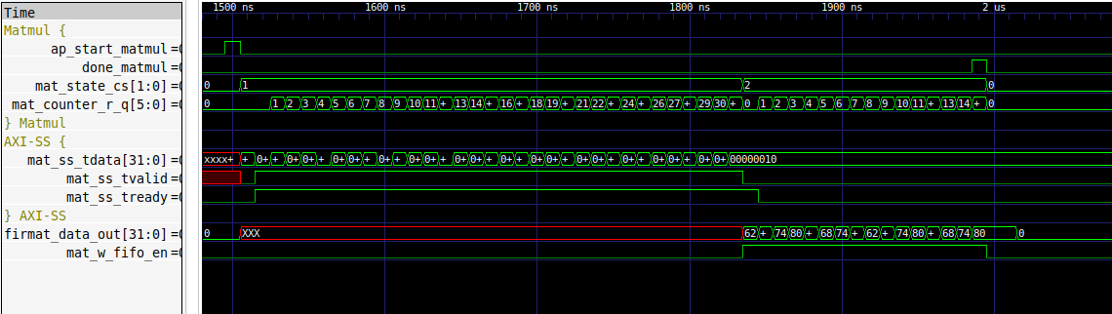
Accelerator(MatMul)-Simulation
Operation start

Slide 14
Accelerator(Bubble Sort)-Block Diagram
arr [0:9]
9
>
8
8
>
2
2
>
1
1
>?
>?
>?
8
9
>
2
8
>
1
2
2
>?
>?
5
>
2
9
>
1
8
>
4
3
>?
>?
>?
2
5
>
1
9
>
4
8
4
>?
>?
4
>
1
5
>
4
9
>
3
…
5
>?
>?
>?
1
4
>
4
5
>
3
9
6
>?
>?
7
>
6
6
>
3
5
>
5
7
>?
>?
>?
6
7
>
3
6
>
6
6
8
>?
>?
3
>
3
7
>
7
7
>
7
9
>?
>?
>?
10
10
10
10
10
10
10

Slide 15
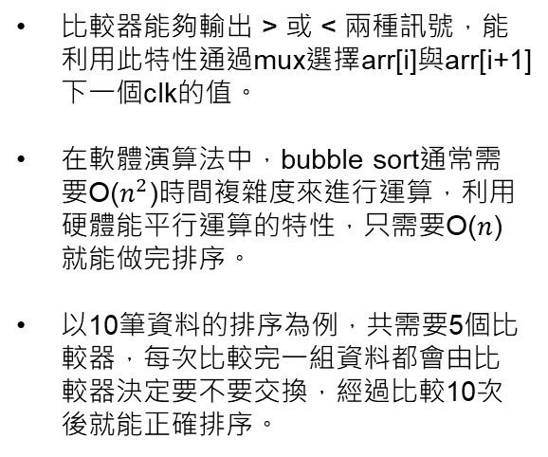
Accelerator(Bubble Sort)-Block Diagram
0
比較器能夠輸出 > 或 < 兩種訊號，能利用此特性通過mux選擇arr[i]與arr[i+1]下一個clk的值。
在軟體演算法中，bubble sort通常需要O($n^{2}$)時間複雜度來進行運算，利用硬體能平行運算的特性，只需要O($n$)就能做完排序。
以10筆資料的排序為例，共需要5個比較器，每次比較完一組資料都會由比較器決定要不要交換，經過比較10次後就能正確排序。
1
arr [i]
less
>
Comparator
arr [i+1]
large
0
1

Slide 16
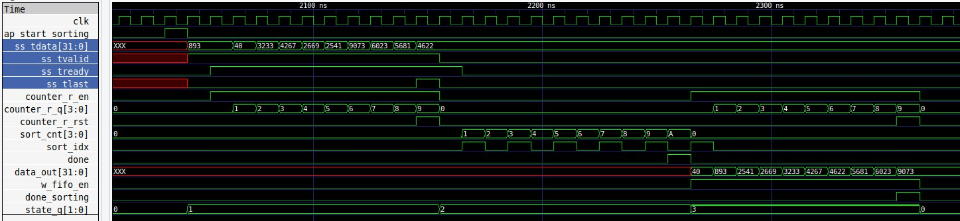
Accelerator(Bubble Sort)-Simulation
開始排序
結束排序
10 cycle

Slide 17
Accelerator-Summary
illustration
因為只有使用一個DMA，所以不同workload data 並不會同時送到accelerator，故3個woadlod不會concurrency。
因為3個woadload不會concurrency，所以在Output FIFO可以共用一套，節省Area開銷。
Fir與Matmul的運算都會使用乘法器與加法器，故設計Fir與Matmul共用一套Add tree硬體。
因為Quick Sort在軟體上比較適用，所以選擇使用Bubble Sort演算法來實現。
Summary (Performance ap_start -> ap_idle)
Fir 總共花費145cycle。
MatMul 總共花費53cycle。
Sort 總共花費36cycle。
Summary (Area)
Fir與Matmul共用11乘法器與10個加法器。
Sort使用5個比較器。

Slide 18
03
All Workload

Slide 19
DMA & Pipeline Bram (Team7)-Function
WB (MMIO_cfg/addr)
CPU
WB Dec
DMA
Accelerator
WB
Write/Read Request
Arbiter
W/R Req
Fir&Mutmul
Ack
Ack
R data+Ack
Full_n
Sort
WB
W/R Req
AXI Stream
Uart
Data
buffer
Bram controller
Bram controller
W/R
W/R
Bram u1
(Output data)
Bram u0
(Instruction & Input data)

Slide 20
Firmware
Memory Map Design
Bram u0: 3800_0000~3800_6FFF (Instruction & Input Data)
Bram u1: 3800_7000~3800_7FFF (Output Data)
MMIO_DMA_cfg: 3000_8000
MMIO_DMA_Addr: 3000_8004
Reg_rx_data: 31000_0000
Reg_tx_data: 31000_0004
Reg_uart_stat: 31000_0008
DMA Configuration Reg
DMA_cfg
DMA_addr
Done
Idle
start
type
channel
length
[12]
[11]
[10]
[9]
[8:7]
[6:0]
addr_DMA2RAM
[12:0]

Slide 21
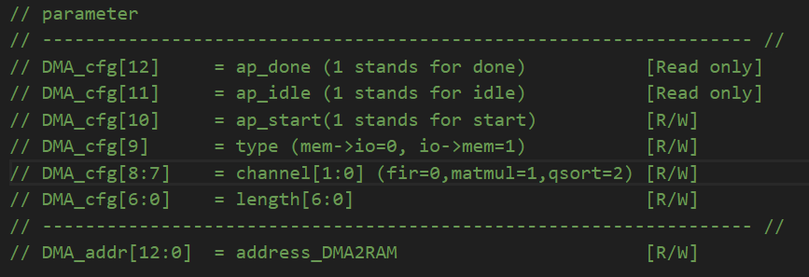
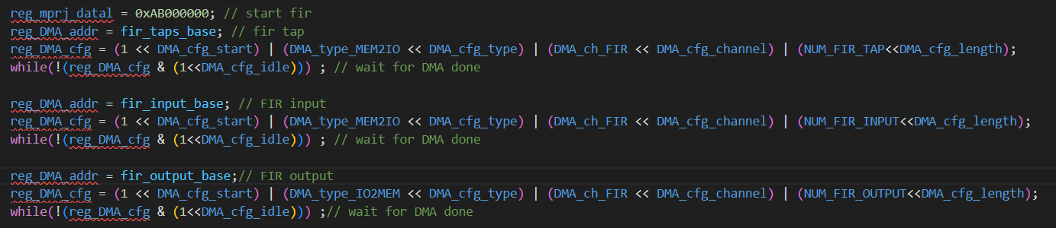
Firmware

Slide 22
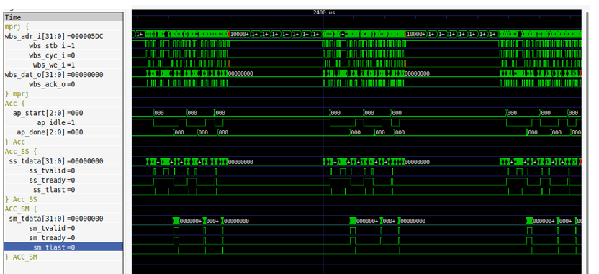
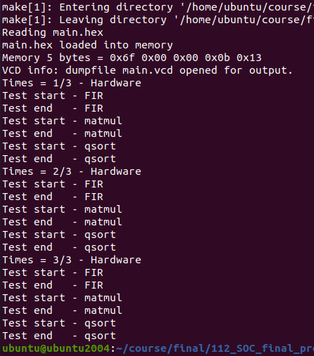
All Workload -Simulation
(with DMA & pipeline bram)
First time
Second time
Third time
Fir/MatMul/Sort

Slide 23
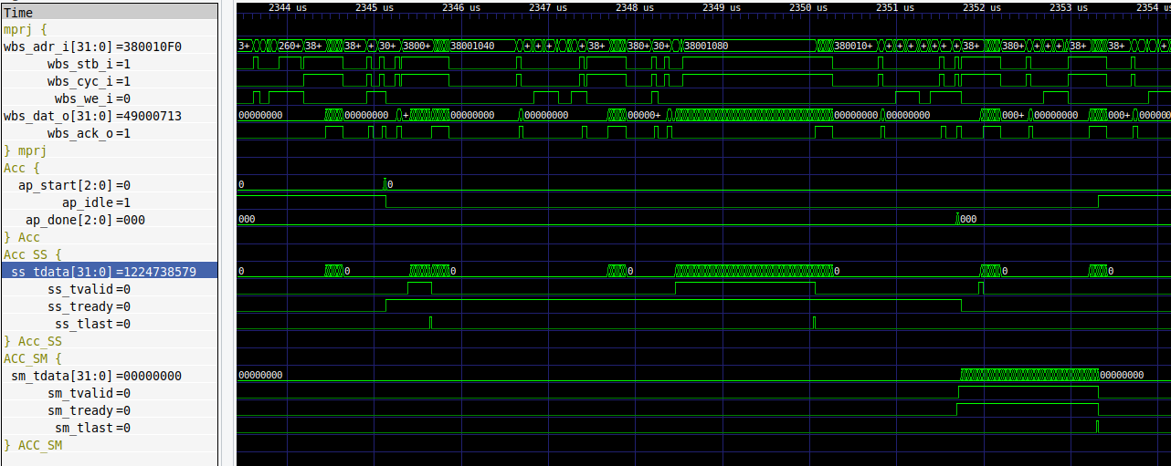
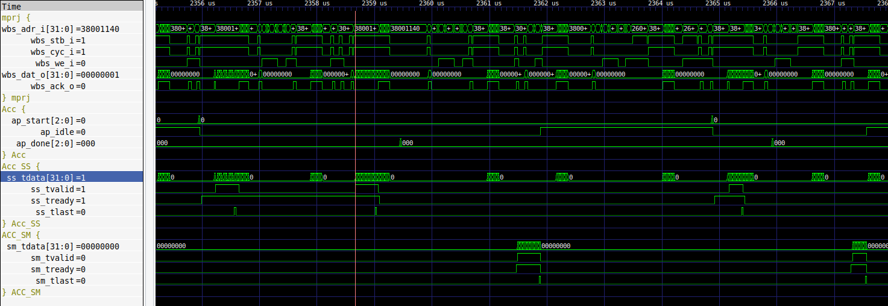
Accelerator-Analysis & Observation
Output to DMA
tap
data
A array
B array
Output to DMA

Slide 24
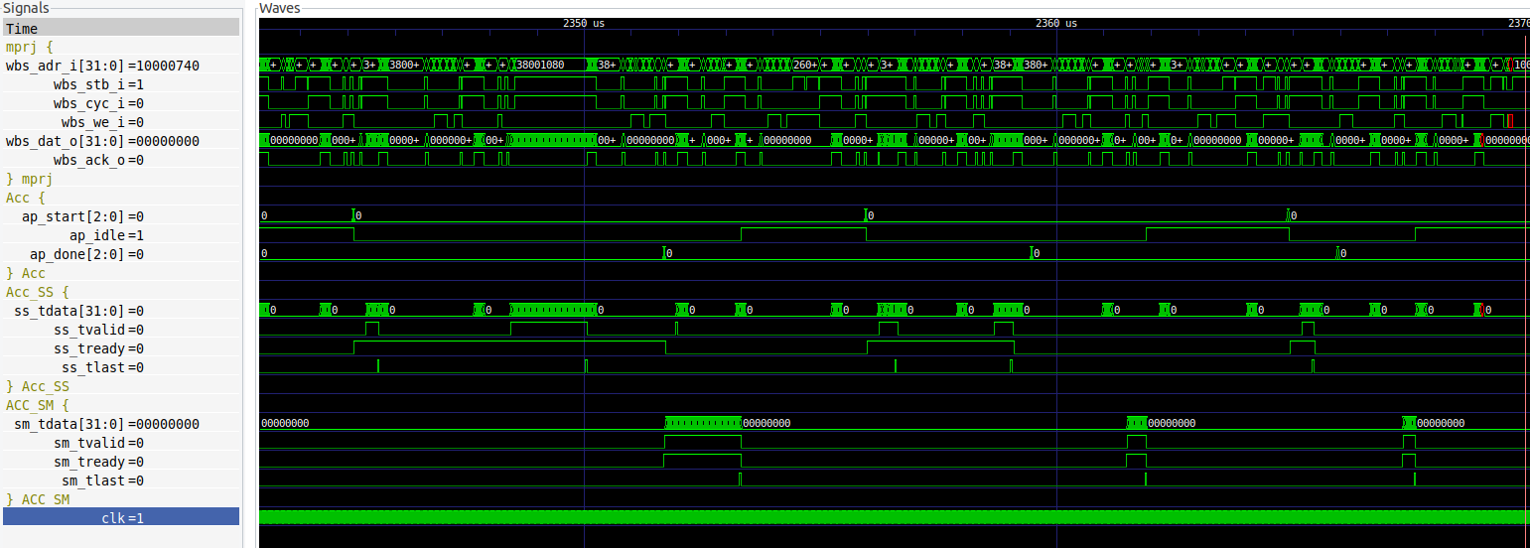
Accelerator-Analysis & Observation
Fir output data send finish
Matmul output data send finish
Sort output data
send finish
Matmul start
Sort start
105 cycle

Slide 25
Accelerator-Result Compare
Original (Lab6)
Fir Cycle Time: 863765 cycle (Start -> Store into Memory)
MatMul Cycle Time: 72476 cycle (Start -> Store into Memory)
Sort Cycle Time: 23658 cycle (Start -> Store into Memory)
Total Cycle Time: 959899 cycle
Final Project
Fir Cycle Time: 337 cycle (Start -> Store into Memory)
MatMul Cycle Time: 247 cycle (Start -> Store into Memory)
Sort Cycle Time: 117 cycle (Start -> Store into Memory)
Total Cycle Time: 907 cycle (Start -> Store into Memory)
Speedup
Fir Speedup: 2563 倍(Start -> Store into Memory)
MatMul Speedup : 293.4 倍(Start -> Store into Memory)
Sort Speedup : 202.2 倍(Start -> Store into Memory)
Total Speedup : 1058.3 倍(Start -> Store into Memory)

Slide 26
04
Uart

Slide 27
Uart-Block Diagram
uart
WB
rx FIFO FSM
mprj[5]
ctrl
rx
CPU
tx FIFO FSM
tx
mprj[6]

Slide 28
Uart-FIFO FSM(rx)
IRQ
uart
If(irq) {
rx_irq_count + 1
rx_finish_fifo = 1};
irq_fifo = 1
rx FIFO FSM
IDLE
irq_count == 7
START
rx_fifo_ren = 1
irq_count == 0
rx_finish_fifo = 1
If(rx_finish == 1)
rx_irq_count – 1;
WAIT READ
tx FIFO FSM

Slide 29
Uart-FIFO FSM(tx)
IDLE
start_count == 8
START
uart
start_fifo = 1
clean_ren = 1
rx FIFO FSM
start_count == 0
If(tx_start) {
start_count + 1
tx_start_wen = 1};
If(tx_start_clear)
start_count – 1;
CLEAR
tx FIFO FSM
FCLEAR
clear_fifo = 1

Slide 30
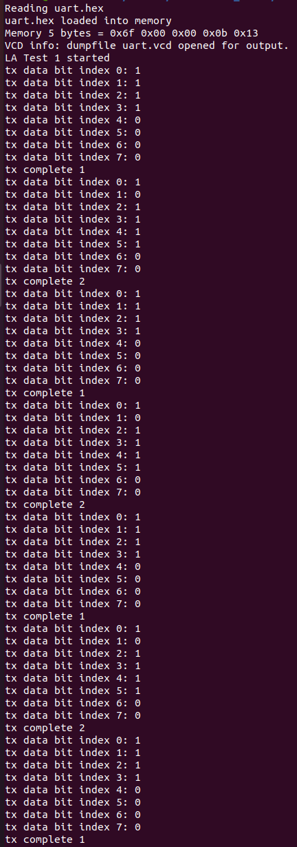
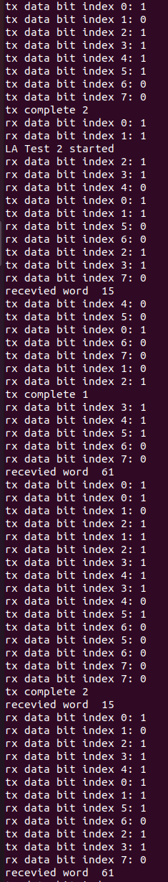
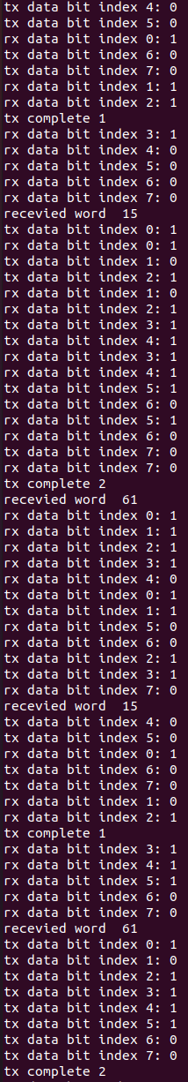
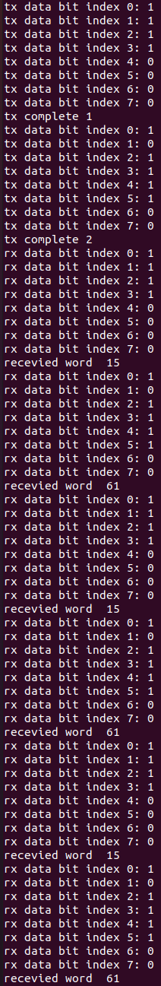
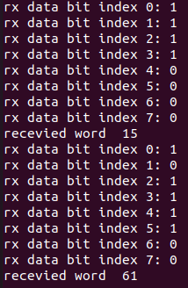
Uart-Simulation Result

Slide 31
05
Uart Analysis & Observation

Slide 32
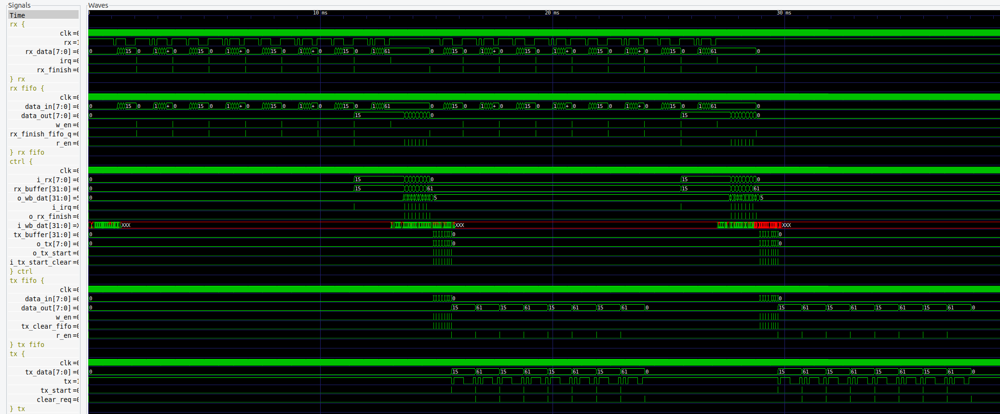
Uart-Analysis & Observation
1st rx done & 1st tx srart
2nd rx done & 2nd tx srart
2nd tx done

Slide 33
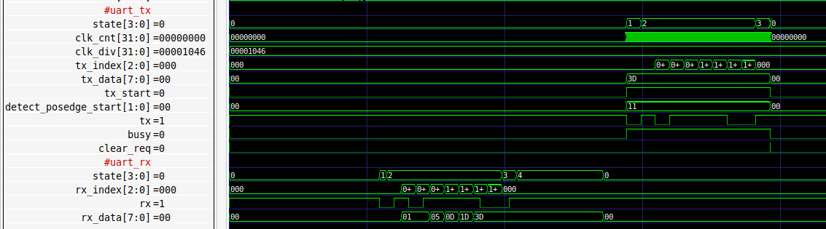
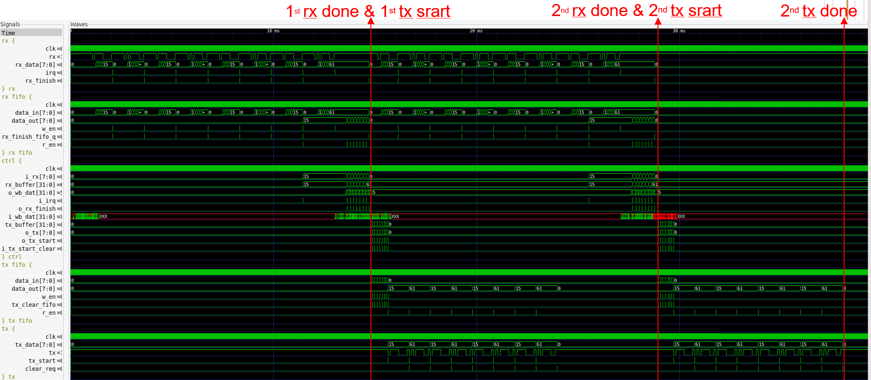
Uart-Analysis & Observation(simultaneous rx tx)
rx start
tx done
rx、tx端都加了fifo，因此能夠累積到fifo滿了再一次執行ISR，能夠做到rx、tx同時工作。
原本uart傳輸一筆資料須3.8ms，16筆資料須60.6ms，fifo uart傳輸16筆資料需38ms，約加快了1.6倍的速度，並且加速程度隨著傳輸資料量的增加，最終會更趨近於2倍的加速。
由於fifo沒有收滿八筆資料便不會像cpu要求中斷，因此設計中會檢查fifo是否empty，否則一段時間未收到新的rx data也會發出中斷請求，以防資料卡在fifo中。
512筆資料下，Total Latency為906ms，平均每筆資料Latency為1.77ms，Metrics = 1.77-500*(1/9600) = 1.718。
3.8ms
38ms
24ms

Slide 34
Uart-Analysis & Observation(rx stall)
rx start
tx done
單獨觀察一次ISR進行八筆資料傳輸，需耗時24ms，原本uart傳八筆資料須30.8ms。
對於原本的uart，一次rx需要等到被tx buffer接收後回傳finish訊號才會進到tx的步驟，造成許多rx stall cycle。
加入fifo後rx只需要等待一個周期寫入fifo的時間，便能夠繼續接收下個資料，能有效減少rx stall的發生。
唯一發生rx stall的地方在第八筆資料傳入fifo時，此時會啟動ISR，需要等待uart ctrl接收到八筆資料並送到CPU才會回finish訊號給rx，才能再次接收資料。
3.8ms
rx stall
38ms
24ms

Slide 35
Uart-Summary
FIFO深度為8，配合FSM的運作能夠接收8筆資料後才做一次ISR，除了UART Controll連續處理能更有效率外，減少中斷次數也能減少CPU的負擔，加快總體系統速度。
使用FIFO除了減少頻繁中斷，增加資料吞吐率的優點，還能避免接收中斷處理時資料來的太快而丟失。
由於FIFO沒有收滿八筆資料，便不會向CPU要求中斷，因此設計中會檢查FIFO是否empty，否則一段時間未收到新的rx data也會發出中斷請求，以免資料長度不足而無法送出。
我們設計的FIFO FSM會接收原本rx或tx端的訊號，在FIFO滿後才發送中斷訊號給UART Controll，以確保Controll能收到正確訊號來工作。
在UART的QoR方面，對於512筆資料的處理，Total Latency為969ms，平均每筆資料Latency為1.89ms，因此能夠計算 Metrics = 1.84，相比於優化前一筆資料需要3.8ms，加快了接近兩倍的速度。

Slide 36
06
Work Partition

Slide 37
Work Partition
Team16 (Our team)-成員: 311511082郭銘宸、311512065郭紘碩
Fir accelerator
MatMul accelerator
Sort accelerator
Uart FIFO
Firmware Design(for our team use)
Team7 (Another team)-成員: 312605003王語、511506022何佳玲、312611096黃鉦淳
Pipeline bram prefect(controller、prefect buffer)
Arbitor
DMA
Firmware Design(for their team use & 統整版使用)

